Slide 1
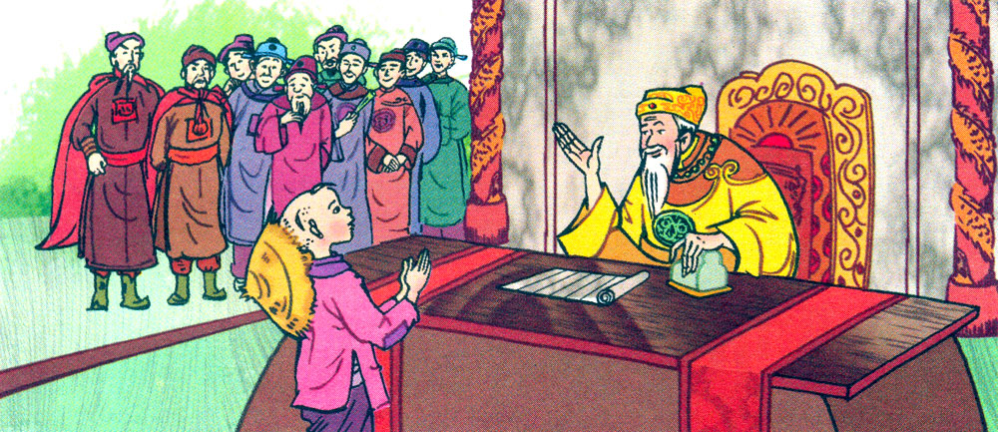

Slide 2

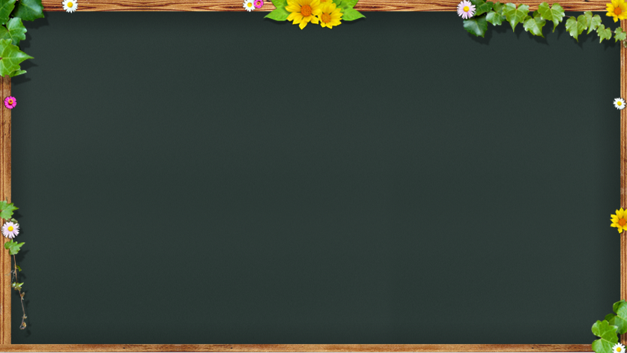
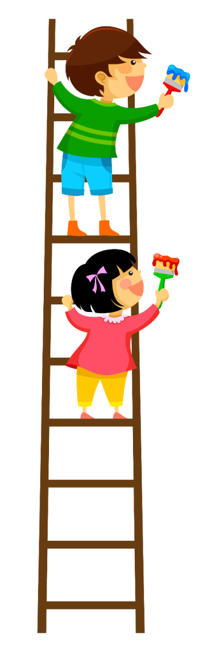



Tập đọc – Kể chuyện

Slide 3
Thứ hai, ngày 20 tháng 9 năm 2021
Tập đọc – Kể chuyện
Cậu bé thông minh

Slide 4
TẬP ĐỌC – KỂ CHUYỆN
Cậu bé thông minh
LUYỆN ĐỌC

Slide 5
TẬP ĐỌC – KỂ CHUYỆN
Cậu bé thông minh
Đọc nối tiếp câu, ngắt, nghỉ câu dài

Slide 6
Ngày xưa,/có một ông vua muốn tìm người tài ra giúp nước.// Vua hạ lệnh cho mỗi làng trong vùng nọ/ nộp một con gà trống biết đẻ trứng,/ nếu không có/ thì cả làng phải chịu tội.//

Slide 7
TẬP ĐỌC – KỂ CHUYỆN
Cậu bé thông minh
Đọc nối tiếp đoạn – giải nghĩa từ

Slide 8
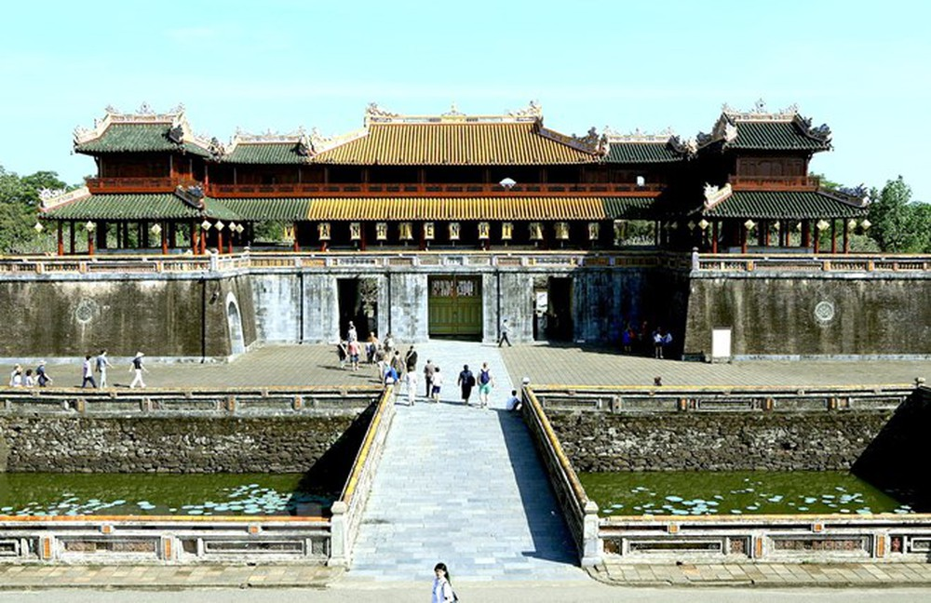

Slide 9
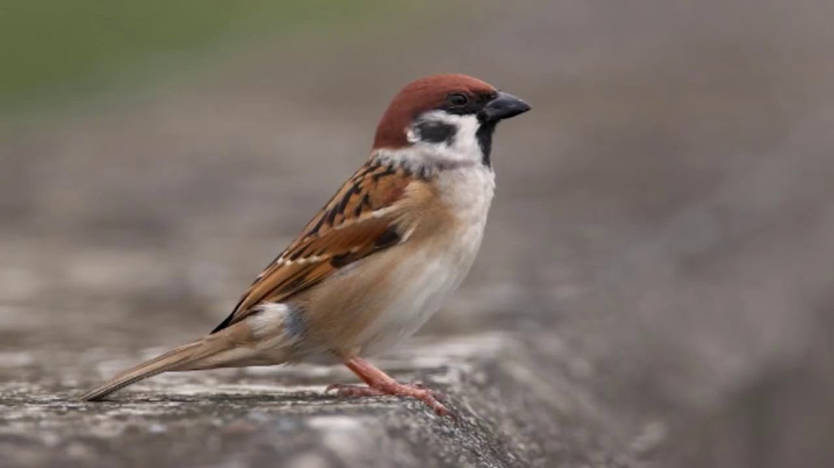

Slide 10
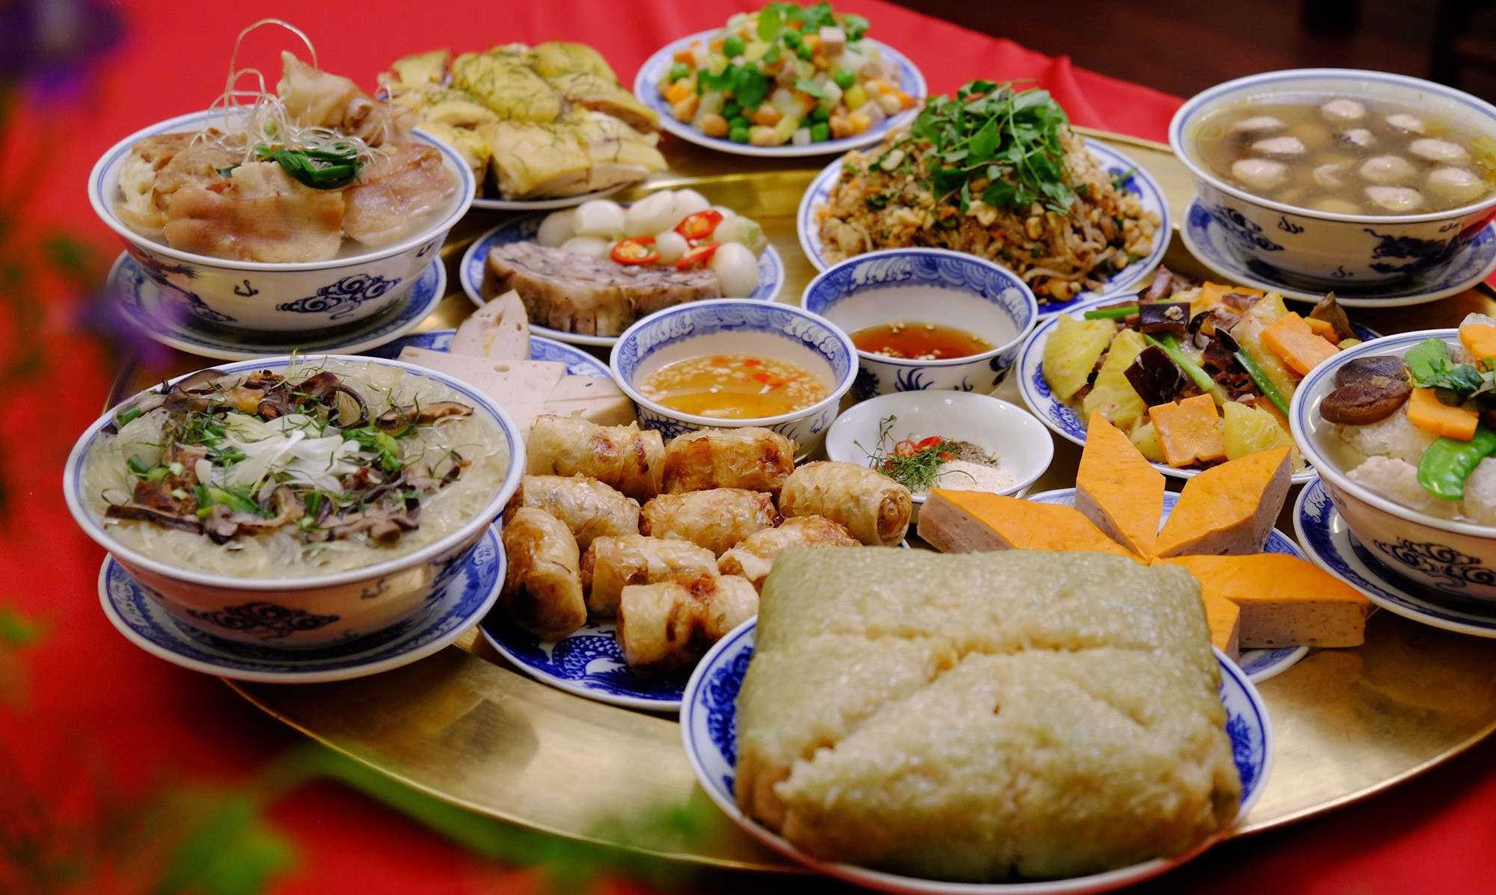

Slide 11
Tập đọc – kể chuyện
Cậu bé thông minh
TÌM HIỂU BÀI

Slide 12
Câu1: Nhà vua đã nghĩ ra kế gì để tìm người tài ?
=> Nhà vua lệnh cho mỗi vùng phải nộp một con gà trống biết đẻ trứng.

Slide 13
Câu 2: Vì sao dân làng lo sợ khi nghe lệnh của nhà vua ?
=> Vì gà trống không biết đẻ trứng

Slide 14
Câu 3: Cậu bé đã làm cách nào để vua thấy lệnh của nhà vua là vô lí ?

Slide 15

=> Cậu nói một câu khiến vua cho là vô lí: “Bố mới đẻ em bé”, từ đó làm cho nhà vua phải thừa nhận lệnh của ngài cũng vô lí.

Slide 16
Câu 4: Trong cuộc thử tài lần sau, cậu bé yêu cầu điều gì ? Vì sao cậu bé lại yêu cầu như vậy ?

Slide 17
=> Cậu bé yêu cầu sứ giả về tâu với đức vua rèn cho chiếc kim khâu thành một con dao thật sắc để xẻ thịt chim.

Slide 18
Câu chuyện này nói lên điều gì ?

Slide 19
Ca ngợi sự thông minh và tài trí của cậu bé.

Slide 20
Tập đọc – kể chuyện
Cậu bé thông minh
LUYỆN ĐỌC LẠI

Slide 21

Tập đọc – Kể chuyện
Cậu bé thông minh
KỂ CHUYỆN

Slide 22
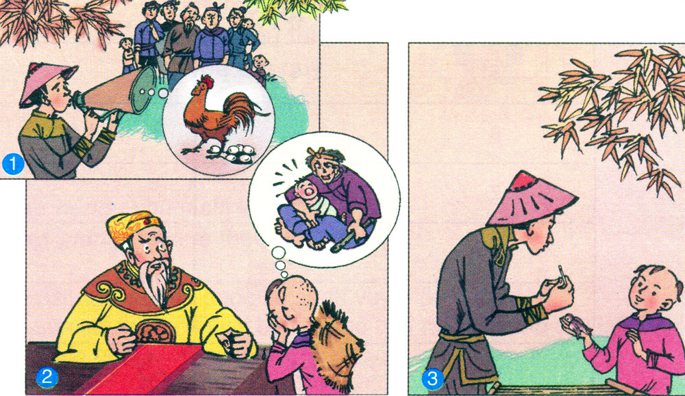

Slide 23
Tranh 1:
Nhà vua tìm người tài ra giúp nước bằng cách yêu cầu mỗi làng nộp một con gà trống biết đẻ trứng. Nếu làng đó không tìm được sẽ phải chịu tội nặng, khiến cho ai nấy đều cảm thấy lo sợ.

Slide 24
Tranh 2:
Cậu bé tới gặp vua và kể lại câu chuyện: bố đẻ ra em bé và cậu bị bắt đi xin sữa. Nhà vua tức giận nhưng rồi cũng nhận ra thách đố của mình là vô lí. Vua thầm khen cậu bé tài giỏi.

Slide 25
Tranh 3:
Đức Vua thử tài cậu bé một lần nữa, bắt cậu xẻ thịt chim sẻ thành ba mâm cỗ. Cậu bé đưa lại chiếc im khâu cho sứ giả yêu cầu nhà vua rèn thành con dao để xẻ thịt chim.

Slide 26
Nhà vua biết đã tìm ra được người tài giỏi, trọng thưởng cho cậu bé thông minh và gửi cậu vào trường học.

Slide 27

Dặn dò :
Ghi thứ và tựa bài vào vở Bài học.
Đọc lại bài 2 đến 3 lần và trả lời lại các câu hỏi trong sách giáo khoa.
Tự kể lại câu chuyện Cậu bé thông minh.
Xem trước bài : Hai bàn tay em.

